Slide 1
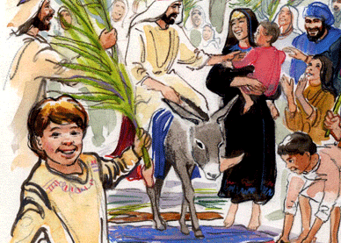
Dícsértessék a Jézus Krisztus! Mindörökké! Amen
Kedves Szülők!
Nagy szeretettel kérem, hogy segítsenek a gyermeküknek a hittanóra tananyagának az elsajátításában!
A digitális hittanórákon szükség
lesz az alábbiakra:
Internet kapcsolat
Hittankönyv
Hittan füzet

Slide 2
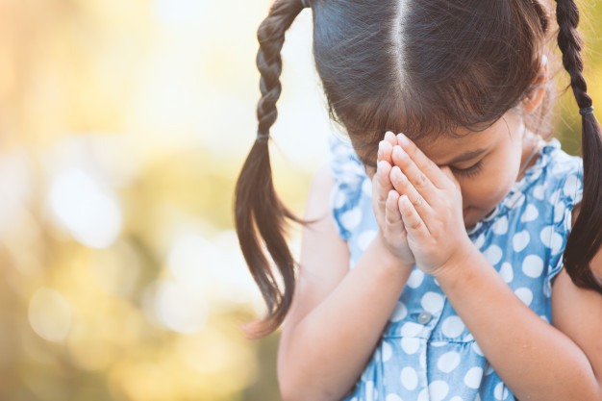
Kezdd a digitális hittanórát az óra eleji imádsággal!
Két kezemet összetéve, imádkozok reggel, este. Édes Jézus, szépen kérlek, vigyázzál rám, amíg élek!

Slide 3
Ismétlés: Ének – Szívem palota, gyöngy az ablaka; gyere Jézus nyitva van a szívem ajtaja. Kicsi vagyok én, majd megnövök én, Szeretettel a szívemben köszöntelek én!
Képzeljük el, hogyan fogadnánk, hogyan köszöntenénk Jézust, ha valóban találkozhatnánk vele!
Szeretettel? Örömmel? Mit éreznénk?
Nézzétek meg, hogy hogyan fogadták őt egykor régen az emberek, amikor Jézus Jeruzsálembe érkezett!
https://www.youtube.com/watch?v=8pvohOTQdG0&list=PLL0-aXiutUTeP4zuJHhm1k6_xsuZZYpTr&index=17&t=0s

Slide 4
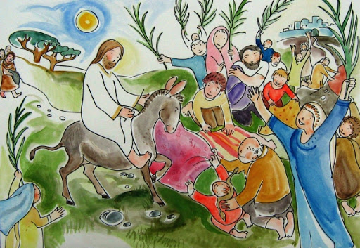
. Jézus bevonulása Jeruzsálembe
Jézus a várva- várt Messiás – királyként vonult be Jeruzsálembe.
De ő másféle király, mint a földi királyok!
Gondold végig: -volt aranykoronája? - volt díszes ruhája? - volt hintója, katonái, szolgái? - megtalálnánk a palotáját?

Slide 5
Kérlek válaszd ki a helyes válaszokat!
Hogyan fogadták Jézust az emberek Jeruzsálemben?
Örömmel Szomorúan
Mit lengettek a kezükben?
Fenyőágakat Pálmaágakat
Milyen állaton ült Jézus?
Ló Szamár
Miket terítettek Jézus lába elé az emberek?
Ruháikat Táskáikat

Slide 6
Hozsanna, hozsanna Dávid fiának!!
Szerinted hol van Jézus Országa?
Hogy hívjuk azt az országot, ahol Jézus uralkodik?
A nyilak segítenek, hogy összeolvasd a választ!
M N Y R Z G
E N O S Á

Slide 7
Feladat: Képzeld el, majd tervezd meg Isten Országának zászlóját!

Slide 8
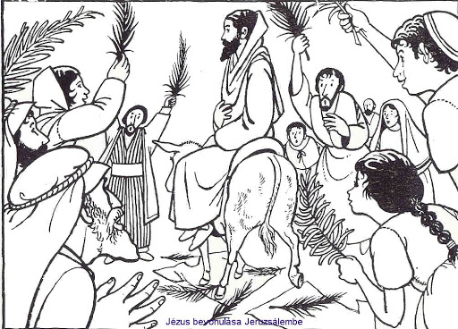
+ feladat: ha van nyomtatótok, kinyomtathatod, kiszínezheted az alábbi képet!

Slide 9
Jézus uralma a szeretet és az igazságosság uralma
Heti erény gyakorlat:
A héten különösen figyelj rá, hogy fogadj szót a szüleidnek, ne „kiskirálykodj”!
Segíts te is, hogy mindenkinek könnyebb, vidámabb legyen ez az időszak!
Jó tanulást kívánok!!!

Slide 10
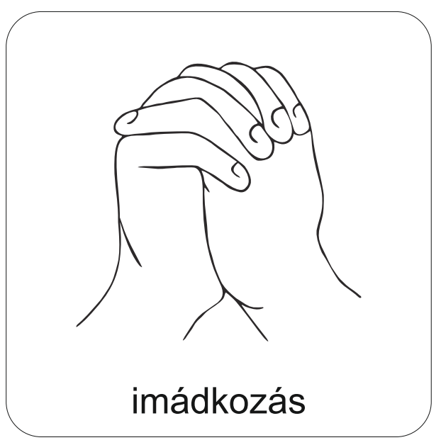
A digitális hittanóra végén így imádkozz!
Jézusunk, légy a mi királyunk! A Te királyságod jöjjön el közénk! Jöjjön el otthonainkba és mindenüvé az egész világon!

Slide 11
Kedves Hittanos! Várlak a következő digitális hittanórára!
Kedves Szülők!
Köszönöm a segítségüket!
Isten áldását kívánom Önöknek és családtagjaiknak!
Dícsértessék a Jézus Krisztus!
Mindörökké! Amen

